Slide 1


CHÀO MỪNG QUÝ THẦY CÔ GIÁO VỀ DỰ GIỜ, THĂM LỚP.

Slide 2
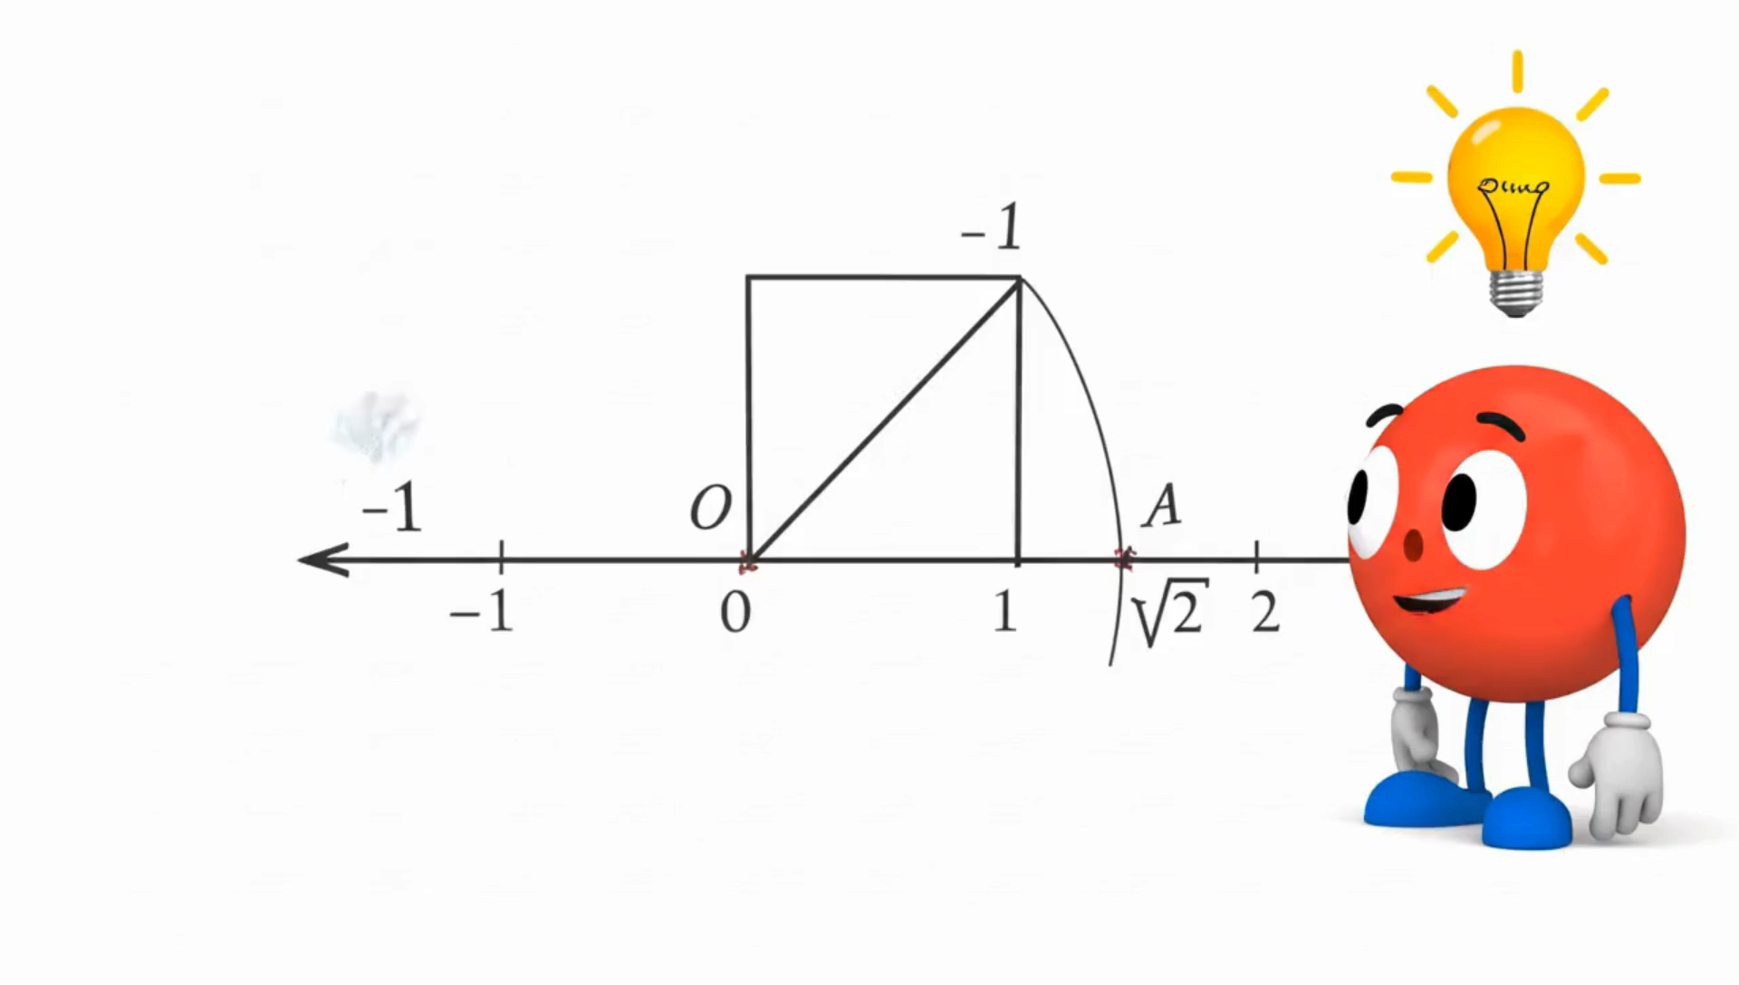

Slide 3
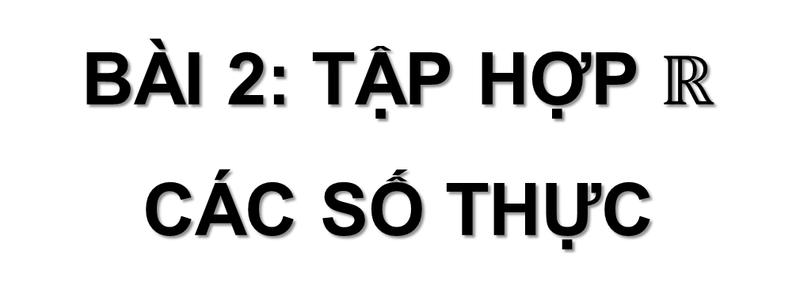
Tiết 24
BÀI 2: TẬP HỢP $ℝ$ CÁC SỐ THỰC
(Tiết 01)

Slide 4
NỘI DUNG BÀI HỌC
Số thực
Biểu diễn số thực trên trục số
Số đối của một số thực

Slide 5


I. SỐ THỰC
1. Tập hợp số thực
Bài tập 1
a) Hai ví dụ về số hữu tỉ:
$$\frac{3}{5};−0,6$$
b) Hai ví dụ về số vô tỉ:
$$−\sqrt{3}; π$$

Slide 6

2. Biểu diễn thập phân của số thực
a) Nêu biểu diễn thập phân của số hữu tỉ.
b) Nêu biểu diễn thập phân của số vô tỉ.
Bài tập 2
Số thực
Số hữu tỉ
Số vô tỉ
Biểu diễn bằng số thập phân hữu hạn hoặc vô hạn tuần hoàn
Biểu diễn bằng số thập phân vô hạn không tuần hoàn

Slide 7
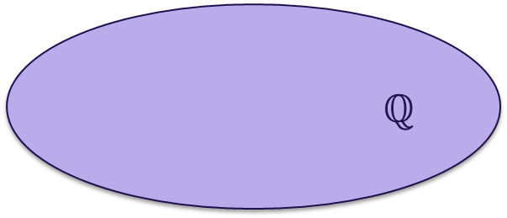

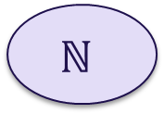

Tập hợp các số tự nhiên
Tập hợp các số nguyên
Tập hợp các số thực
R
$$ℚ$$
$$ℤ$$
$$ℕ$$
$$𝕀$$
Tập hợp các số vô tỉ
Tập hợp các số hữu tỉ

Slide 8


II. BIỂU DIỄN SỐ THỰC TRÊN TRỤC SỐ
Bài tập 3
Biểu diễn các số hữu tỉ sau trên trục số:
$−\frac{1}{2}; 1; 1,25; \frac{7}{4}$;
Ví dụ 1
Biểu diễn số $\sqrt{2}$ trên trục số:

Slide 9

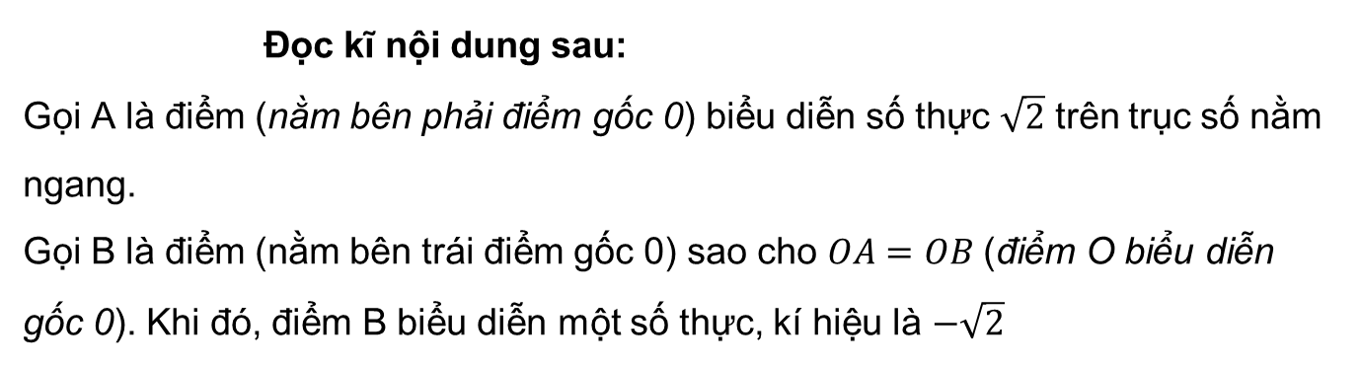






III. SỐ ĐỐI CỦA MỘT SỐ THỰC
Bài tập 4
Đọc kĩ nội dung sau:
Gọi A là điểm (nằm bên phải điểm gốc 0) biểu diễn số thực $\sqrt{2}$ trên trục số nằm ngang.
Gọi B là điểm (nằm bên trái điểm gốc 0) sao cho $OA=OB$(điểm O biểu diễn
gốc 0). Khi đó, điểm B biểu diễn một số thực, kí hiệu là $−\sqrt{2}$
$$\sqrt{2}$$
$$\sqrt{2}$$
B
O
A
$$−\sqrt{2}$$
$$−1$$
$$0$$
$$1$$
$$\sqrt{2}$$

Slide 10


Ví dụ 2
Tìm số đối của mỗi số sau:
$$\frac{−1}{4};1,8; \sqrt{2}$$
Áp dụng 1
Tìm số đối của mỗi số sau:
$$\frac{2}{−9};−0,5;−\sqrt{3}$$

Slide 11




LUYỆN TẬP
Bài 1
Trong các phát biểu sau, phát biểu nào đúng, phát biểu nào sai?
a) Nếu $a∈ℤ$ thì $a∈ℝ$
b) Nếu $a∈ℚ$ thì $a∈ℝ$
Đúng vì một số nguyên cũng là số thực.
Đúng vì một số hữu tỉ cũng là số thực.
c) Nếu $a∈ℝ$ thì $a∈ℤ$
d) Nếu $a∈ℝ$ thì $a∉ℚ$
Sai vì một số thực có thể không là số nguyên.
Sai vì một số thực có thể là số hữu tỉ hoặc không là số hữu tỉ.

Slide 12
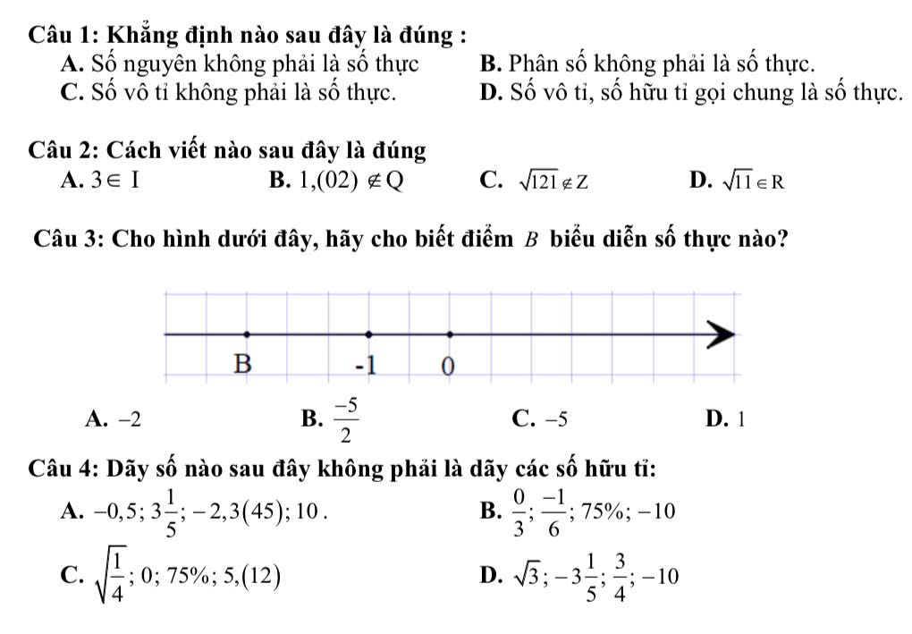
Bài 2

Slide 13
HƯỚNG DẪN VỀ NHÀ
Học bài hiểu được:
+ Tập hợp số thực, kí hiệu
+ Trục số thực
+ Số đối của một số thực
Bài tập: Bài 2 (Trang 42-SGK)
Tiết học sau:
+ Chuẩn bị: Ôn cách so sánh hai số hữu tỉ.
+ Nội dung: So sánh các số thực.

